Slide 1
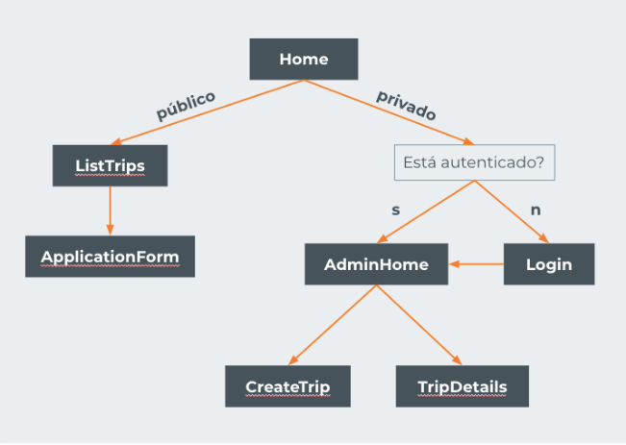

Slide 2
LabeX
Ver Viagens
Área de Admin

Slide 3
Voltar
Inscrever-se
Lista de Viagens
Nome: Namekusei Descrição: Namekusei (ナメック星, Namekkusei) Planeta: Terra
Duração: 100
Data: 2024-12-31
LabeX
Nome: Namekusei Descrição: Namekusei (ナメック星, Namekkusei) Planeta: Terra
Duração: 100
Data: 2024-12-31

Slide 4
Login
Login
Email
LabeX
Senha
Voltar
Entrar

Slide 5
Inscreva-se para uma viagem
Escolha uma viagem
Nome
LabeX
Idade
Texto de Candidatura
Profissão
Escolha um pais
Voltar
Enviar

Slide 6
Painel Administrativo
Voltar
Criar Viagem
Logout
LabeX
Casa do Caralho
Casa do Caralho
Casa do Caralho

Slide 7
Criar Viagem
Nome
Escolha um Planeta
LabeX
dd/mm/aa
Descrição
Duração em dias
Voltar
Criar

Slide 8
Candidatos Pendentes
Não há candidatos pendentes
Candidatos Aprovados
Não há candidatos aprovado
Lula e os discípulo do ladão
Nome: Lula e os discípulo do ladão
Descrição: quem apoia ladão tambem e ladrão
Planeta: Vênus
Duração: 100000000000000000000000000000000
Data: 2022-10-02
LabeX
Voltar
Candidatos Pendentes
Não há candidatos pendentes
Candidatos Aprovados
Não há candidatos aprovado

